Slide 1
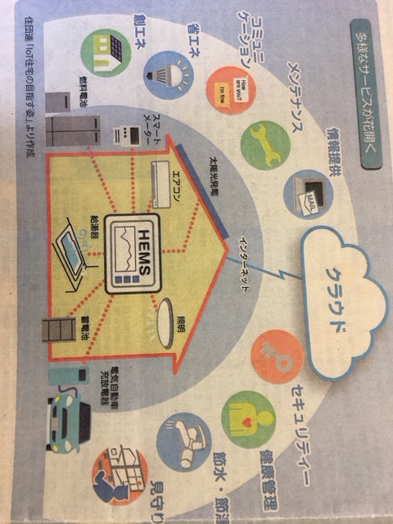
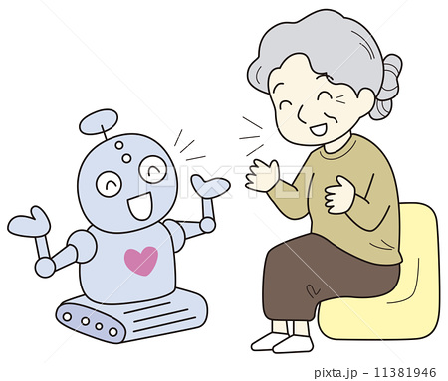
生活の場でのAI・IoTの活用風景
（公益社団法人）
日本消費生活アドバイザー・コンサルタント・相談員協会（NACS）
消費者提言特別委員会
棚橋節子 相島宏美 熊谷由美子 田所春子
Notes:
こんにちは
日本消費生活アドバイザー・コンサルタント・相談員協会 NACS 消費者提言特別委員会です。
わたしたちは、スライドの題名にありますように、「生活の場でのAI・IoTの活用風景」という内容で研究をしてまいりました。

Slide 2
は じ め に
コンピューター・インターネット・スマートフォンなどの情報通信手段が生活に
浸透し、大量に生み出された情報が世界中を駆け巡る情報社会に、私たちは生きて
います。デジタル技術の急速な進展により、社会の在り方は大きく変わってきて
います。
AI（人工知能）、IoT（すべてのモノがインターネットに繫がること）が、当り前に生活に関わってきている中で、私たちは生活が便利になるに伴い、様々な不安が
生じていることも感じています。私たちは、AIやIoTの講演を聴き、実際の生活に
活用されている場を見学し、状況を知ることから調査を始めました。アンケートで
生活者の声を拾い、AI・IoTの活用風景を６つのカテゴリーに分けました。
① 健康維持 ② 家事の負担軽減
③ 住宅セキュリティ ④ 防災・危機管理
⑤子供・高齢者の見守り ⑥高齢者・障がい者の自立支援
ＡＩ （Artificial Intelligence：人工知能）
IoT （Internet of Things：モノのインターネット）
Notes:
コンピューター インターネット スマートフォンなどの情報機器が生活に浸透し大量に生み出された情報が世界中を駆け巡る情報社会に、人類は生きています。デジタル技術の急速な進展により、社会の在り方は大きく変わろうとしています。
AI（人工知能）IoT（すべてのモノがインターネットに繫がること）が生活の中で、当り前に関わってきている中で、私たちは生活が便利になるに伴い、様々な不安が生じていることも感じています。 本報告、私たちが実際に生活の場で、AIやIoTの講演を聴き、活用の場を見学しました。状況を知ることから始めて、アンケートで生活者の声を拾い、AI・IoTの活用風景として、６つのカテゴリーに分けました

Slide 3
講演レポート AI・IoTについて、講演会に参加し、先端研究と将来のAI・IoTの付き合い方を学んだ Ⅰ 国立大学法人 電気通信大学 創立100周年記念講演会 2018・７・15
国立大学法人 電気通信大学大学院 情報理工学研究科 情報学専攻 人工知能先端研究センター 坂本真樹教授
「人工知能が感性を持つ未来に向けて」
人工知能によるディープラーニング（深層学習）が 発達し、AIの識別・予測・実行能力は急成長した。これからの人工知能には、 「曖昧性」や、人によって捉え方が違う 「感じ方」 に注目した 「人間に寄り添う人工知能」 「人間の想像力や感情をサポートする 人工知能」が必要である。
国立大学法人 東北大学大学院 教育研究科 小嶋秀樹教授
「自然言語処理 認知発達ロボティクス 自閉症モデル 電気通信大学卒業のフルスタック研究者の挑戦」
シンプルなヒヨコ型ロボット（Keepon：認知発達 ロボティクス）を開発し、幼児や障害児が ロボットとコミュニケーションを取る行動観察から、保育や障害児治療に認知発達ロボットが活用されていることを知る。
Ⅱ 東京都消費者月間メインシンポジウム 2018.11.1
Ⅲ シンポジウム 東京都消費生活総合センター 2019.11.28
東京大学IRT研究機構 機構長 肩書は当時 下山勲 教授
(IRT: Information and Robot Technology)
「ロボットがあなたの暮らしにやってくる？！
～家事も介護もロボットがおたすけ～」
ロボット研究は、生物の動き（安定した４足・６足歩行、重心の移動等）を解明し、応用している。
IRTの描く将来ビジョン――ロボットのある未来の暮らし
パーソナルモビリティロボット（PMR）、 アシスタントロボット（AR）を実現、導入することで、高齢者の活動幅が拡大し、
自立した生き方を支援、介護の負担が軽減される。
東京大学院情報学環長・教授 越塚 登教授
IoT（モノのインターネット）とAI（人工知能）で
「人のため」 の未来を実現
AIやIoTは私たちの仕事を奪うのか？ 仕事を奪うかもしれないが、基本的には生産性が向上し、私たちがやりたくない仕事はAIに引き受けてもらう。人の手によるサービスが常によいわけではない。
ロボットや機械のほうが良いことも多い。
Notes:
2018年7月、電気通信大学の100周年記念講演会において、2名の教授による講義で、共通するお話として、人工知能やロボットも、機械的な機能を超え、人に寄り添うものや、保育・療育（自閉症など）の助けになるものが、近い将来身近な存在となっていくだろう、というお話でした。同年⒑月の消費者月間の講演では、ロボットを導入することで、高齢者の活動幅が拡大、自立した生き方を支援、介護の負担が軽減されることを知りました。2019年 シンポジウムIoT・AIで拓く未来！～私達の消費生活はどう変わるのか？～の講演では、AIとの付き合い方を学ぶことができました。

Slide 4
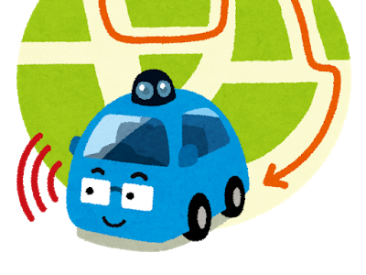
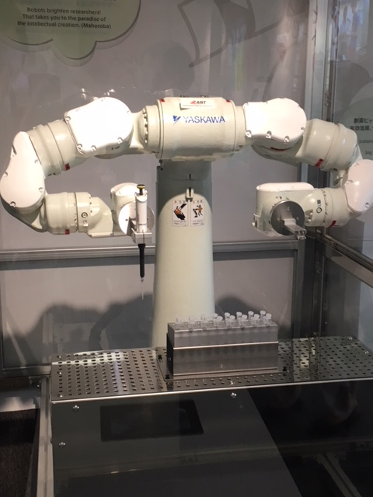
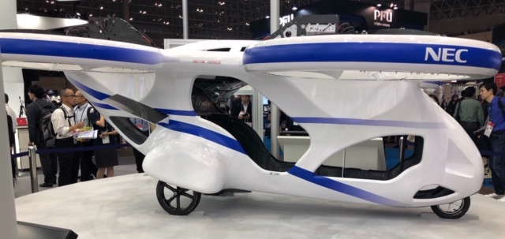
見学レポート
パナソニックセンター東京Wonder Life-Box / 産業技術総合研究所/ 江の島自動運転バス実証実験 / SEATEC 2019
東京Wonder Life-Box パナソニックセンター 2018.8.4
生活の中で活躍するAI 家と外がIoTで繋がる実体験をした。利便性だけでなく、人とコミュニケーションを保つツールとして実用化されることを知った。
江の島 自動運転バス実証実験
2019.8.28
小田急電鉄、江ノ島電鉄、SBドライブの連携による最新自動運転バスに試乗し、バスが信号情報を取得し、交差点に設置したセンサーで対向車の有無を確保する様子を体験した。
SEATEC2019
IT技術とエレクトロニクスの国際展示会
2019.10.18
空を飛ぶ自動車など、近未来の私たちの
生活を想像できる展示が多くみられた。
産業技術総合研究所 2017.8.18
産業用ロボットの実演
汎用人型ロボットで、熟練作業を覚えこま
せて、正確迅速な作業を行う。
試験管に薬液を正確に入れる協働ロボット
撮影場所：産総研新海副都心センター
ライフテクノロジースタジオ
4
Notes:
2018年夏、パナソニック「wonder life-Box」に行き、生活の様々なシーンで活躍するAIや、家と外がIotで繋がる様子を実体験してきました。。
AI・IOTは利便性だけでなく、家の外、人とのコミュニケーションを保ち、日々の体調管理やインフラの確保等、安心・安全な生活の豊かさを得られるものとして、ここ10年間に実用化されるとのことです。江の島で自動運転バス実証実験に参加しました。正確な走行で、運転から解放される反面、事故発生時の責任問題や、システムハッキングによるリスクがあることを知りました。

Slide 5
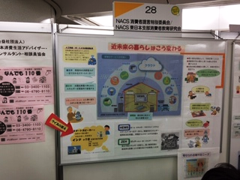
展示とアンケート調査 東京都消費者月間【交流フェスタ】 参加 （2018・2019年）
テーマ 「私たちの求める消費社会～AI・IoTを活用して」
＜アンケート調査＞ 生活の中でAI・IoTをどのようなことに利用したいか？
AI・IoTに助けてもらいたいことは？
若者世代 ・エアーカーテン（花粉を遮断）
（20代位） ・外出中のエアコン作動や風呂沸かし（帰宅すると快適）
・自分の代わりにお金を稼いでほしい
子育て世代 ・幼児の遊び相手になってほしい
（30～40代） ・電気自動車
・間違ったデータが使われそうで怖い感じ
ミドル世代 ・日々の健康状態のチェックと運動や食事のアドバイス
（50代） ・健康管理のカメラ測定 ・セキュリティの確保
・家事負担の軽減 ・ペットの世話
シニア世代 ・自動車の自動運転 ・家事軽減なら全て利用したい
（60代以上） ・ベッドや椅子に座ったままで健康チェック
・自身の体調（聴覚）の機能の補助
・災害時の水素蓄電 ・帰宅すると誰かいる雰囲気がほしい
・あまり機械にコントロールされたくない
（以上、記述回答から一部抜粋）
5
Notes:
2018年10月には、東京都消費者月間のイベント「くらしフェスタ」に参加し、来場者に、「生活の中でAI・IoTをどのようなことに利用したいか？助けてもらいたいことは？」というアンケート調査を行った結果を抜粋したものです。求められることとして、家事の軽減や体調管理などがあげられますが、中には「間違ったデータが使われそうで怖い感じ」という意見もありました。

Slide 6
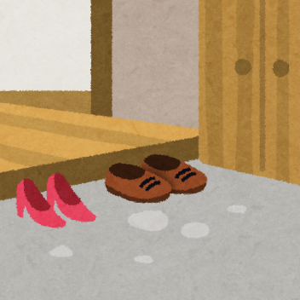
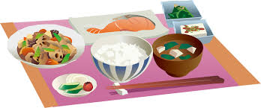
生活の場での活用風景
① 健康維持
＜エントランス＞
・エアーシャワー（花粉・ＰＭ２.５の除去）
玄関ドアの外で、ほこりや花粉、ＰＭ２．５などを空気の流れで払い落とす。
＜キッチン＞
・健康や栄養に配慮した献立レシピの提供
個人の嗜好に合わせるだけでなく、栄養素・カロリー・食塩量・アレルギー
物質などに配慮した、より健康志向の高いメニューの提示
・体調に合わせたオーダーメイド・サプリメント・サーバー
不足しがちな栄養素（Ｃａ，ＶＡ，ＶＣ・・）を補い、気持ちに作用するアロマや
ハーブを含んだサプリメントをジュースにして提供してくれる。
・食事のバランスをチェックしてくれる機能
１食分の料理の１枚の画像から、ＡＩが料理の品目を判断、エネルギーや
タンパク質、ビタミンなどの栄養成分量を計算してくれる。
手軽に栄養管理ができるシステム
食事の画像を解析して
助言を与える
6

Slide 7
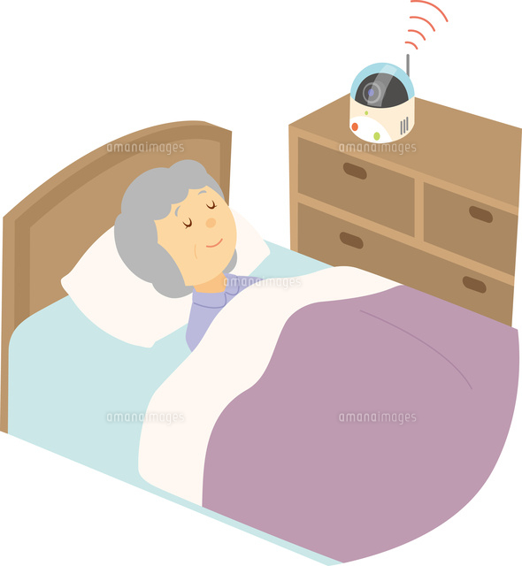
生活の場での活用風景
① 健康維持
＜リビング＞
・室内の照明・空調などを最適にコントロール
＜寝室・洗面＞
・寝ている間に心拍・呼吸などをミリ波レーダーで自動的に測定する
装置が備えられたベッド
・非接触モニタリングを備えた洗面化粧台
カメラが、血圧・体温などを測定、顔色・血流の変化から
気持ちまで判断し、ＡＩが話しかける。
体重・血圧データも自動観測、データは記録・保管されて
いつでも自身で確認できる。
・加齢臭を消すシャワー
7

Slide 8
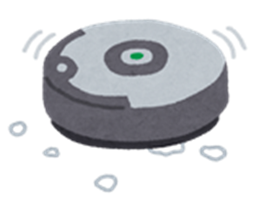
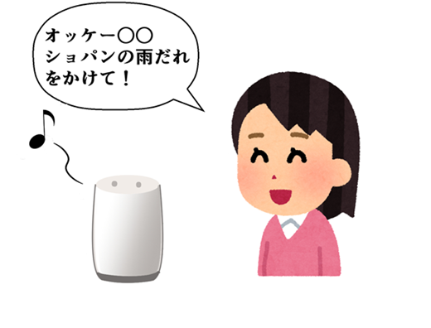
生活の場での活用風景
② 家事の負担軽減
・ 全自動ロボット掃除機
本体に内蔵されているセンサーにより、ほこりやごみの
散らかり具合などの情報を収集し、自動的に掃除をする。
清掃の基本機能に特化しているものから、水拭きやワックスがけ、
指定時刻に自動的に起動するなど、高機能のものまで多種多様
・ AIスピーカー
Wi-Fi環境とスマートフォンがあれば、本体に声掛けすることにより、
知りたいことを教えてくれたり、スマート家電を操作することができる。
たとえば、
・「今日の天気を教えて・・・」
・「音楽をかけて・・・」
・電源や照明のON/OFF
・鍵の施錠・開錠
・カーテンの開閉など
8
Notes:
全自動ロボットやAIスピーカーにより、共働きの世代の家事負担軽減のみならはもちろんのこと、からだの機能が弱まった高齢者や、からだの不自由な方にとっても他の人の手を煩わすことなく家電を操作することが可能となっています。今年の春から「高速・大容量・リアルタイム・多数接続」の次世代ネットワーク5Gのサービスがスタートする予定です。それにより、さらに新しいAI機器やサービスが登場すると思われます。

Slide 9
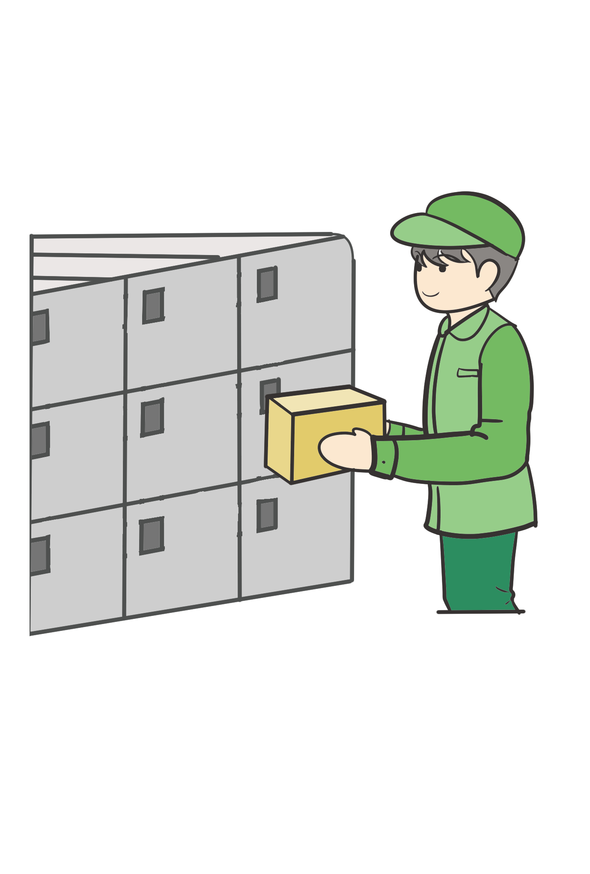
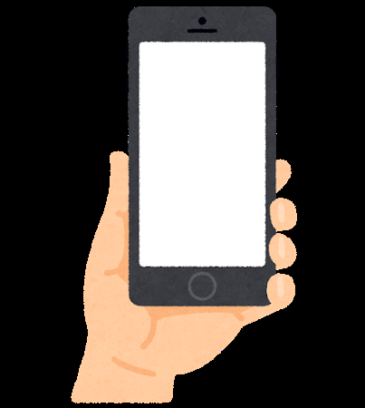
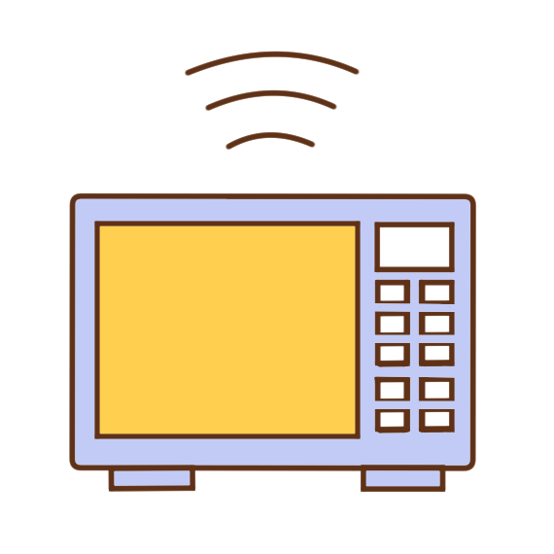
生活の場での活用風景
② 家事の負担軽減
・ 個人ロッカー受け取りサービス
宅配ドライバーがロッカーに荷物を届けると、利用者にメール
またはラインでボックス番号と暗証番号が通知される。
・ AI・IoT調理家電
食材を入れると加熱具合や混ぜ加減を自動で調整し、さらに
AIが消費者の調理履歴を学習し、お勧めのメニューを提案する
自動調理鍋
スマートフォンに専用アプリをダウンロードし、オーブン本体と接続し、
アプリのレシピをもとに最適な温度・調理法で調理ができる。
反対にオーブンに保存しているメニューのレシピ情報がスマート
フォンで閲覧できるため、買い物時に必要な材料が見られる。
以上のような家事の時短に役立つAIを活用した家電製品が
次々と製品化されている。
冷蔵庫内の食材で作れるメニューを教えてくれるAIも開発中
9
Notes:
個人ロッカー受け取りサービスは受け取り人、宅配業者双方の再配達の手間を省き、運転時間が短縮することにCO2削減にも貢献します。
IoT家電は毎日の家事の時短に役立つほか、事前にレシピに必要な食材の分量が分かるため、買い物をする際、余計な出費を防ぎ、食品ロスにもつながります。

Slide 10
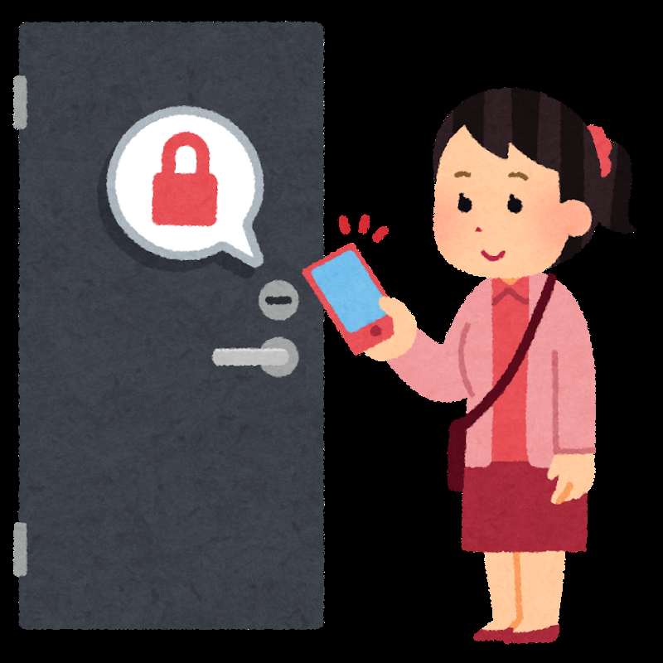
生活の場での活用風景
③ 住宅セキュリティ
＜玄関・窓など＞
・ 不審者を防犯カメラで撮影記録するだけでなく、センサーが感知し
て、強力なライトで威嚇、警備会社に通知する。
・ 玄関ドアがあらかじめ登録した人の生体認証や、スマートキー
により、自動的にロックが解除される。
・ スマホで外からロックを確認、 カギの閉め忘れ時にも通知し施錠
する。
・ 防火シャッターは建物内部で発生した火災を封じ込め延焼を防止
するだけでなく、外部で発生した火災のもらい火も防ぐ。
・ 遅い帰宅時や、長期不在時に外から照明をコントロール
＜室内＞
・ 火災の発生をブザーと音声で知らせ、警備会社に通知
・ 動く人体の熱をとらえて、泥棒などの侵入を感知し警備会社に通知
10
Notes:
AI・IoTの普及により、比較的安い価格で住宅セキュリティサービスを受けられるよういなった。上で紹介したセキュリティサービスは一例だが、単身世帯、高齢者世帯、出超などで自宅を留守にすることが多い家庭などでは、安心を買うためにセキュリティに払うお金としては高くないと考える人も増えている様である

Slide 11
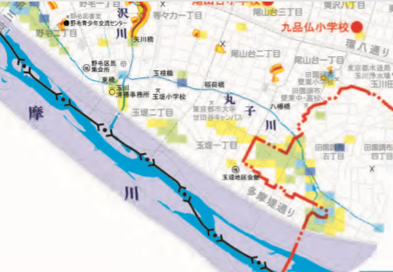
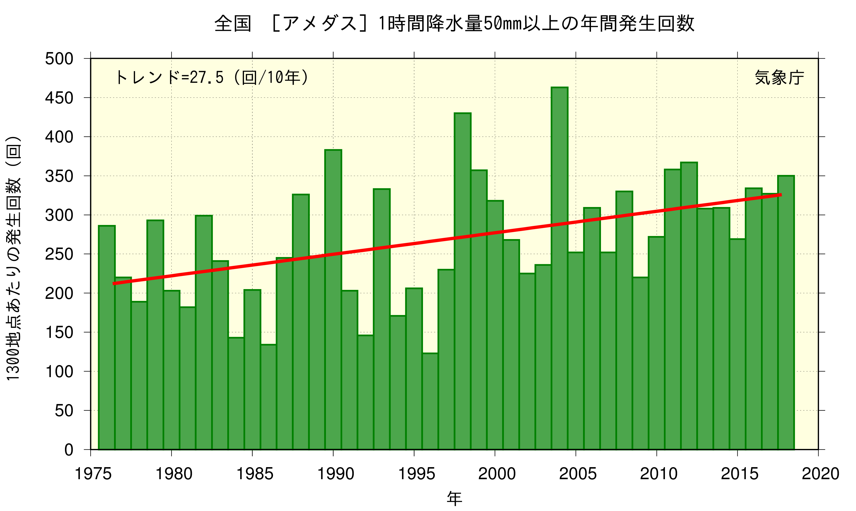
生活の場での活用風景
④ 防災・危機管理
＜地域での対策＞
・ 緊急地震速報などをAIで判断し、防災速報を家庭に即座に
伝える防災情報アプリ
・ 住居周辺のハザードマップとリンクした、洪水用の避難場所の
一括情報提供
・ 洪水用・地震用の避難所の空き状況情報をIoTで知らせる。
・ ひずみモニタリング
老朽化が進む社会インフラ（橋・道路・トンネル等）の監視・
維持管理をAIが行い事故の未然防止に役立てる。
・ 公共交通オープンデータセンターからの情報提供
・ 人手によらない河川の水位・住居周辺の雨量監視システム
出典 気象庁 全国の1時間降水量50mm以上の年間発生回数の経年変化
11
Notes:
東日本震災、昨年の台風15号19号の教訓から、私たちは防災や危機管理の場で、人工知能を駆使し、即時にIoTにより、すべての人が危険情報を察知する必要があると感じました。公共インフラ整備では、防災情報サービスや住居周辺の避難所の空き情報がIoTにより自分のスマホで情報入手することが必要です。 インフラ整備にもAIの活用を望みます。

Slide 12
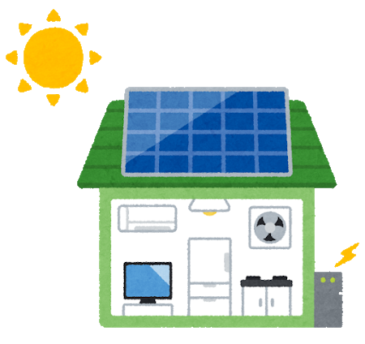
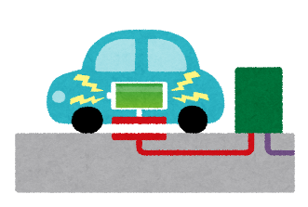
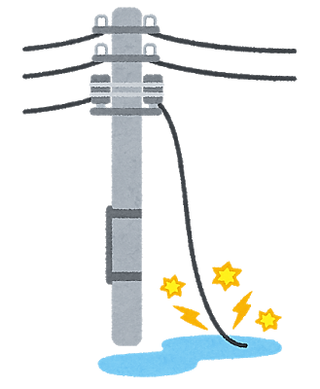
生活の場での活用風景
④ 防災・危機管理
＜自宅での対策＞
・家庭用蓄電池
家庭で、停電に備えた各家庭の蓄電システム設置により
災害の減災や縮災に繋げる。
・停電復旧後の漏電による火災や、ガス漏れなどの自動感知
システムを各家庭に備えることに、AIやIoTを活用する。
12
Notes:
家庭内での防災や危機管理では、家の内外で出来る減災や縮災が重要です。太陽光発電と蓄電池を備えれば、停電でも家電を使うことが出来ます。また、地震や台風災害後の停電復旧後の、火災やガス漏れを感知するAIの技術が望まれます。

Slide 13
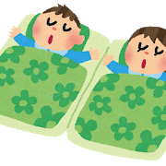
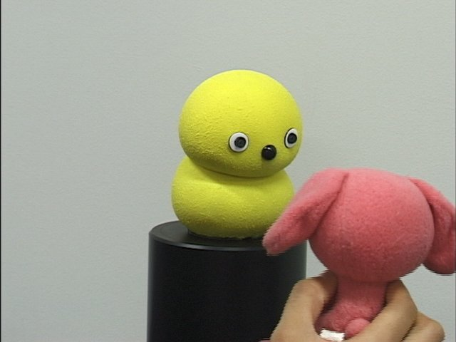
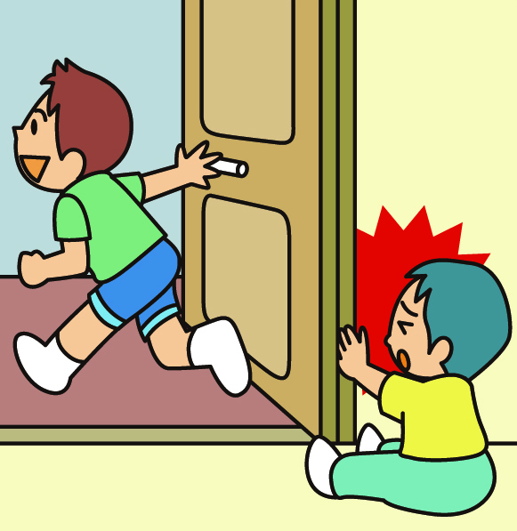
生活の場での活用風景
⑤ 子供・高齢者の見守り
＜育児支援・見守り＞
・ 親や保育士の負担を減らすIoTセンサー
乳幼児突然死症候群の予兆がないかなど、昼寝中の乳幼児や園児を
5～10分ごとに確認していた作業は、システム導入後、パンツやオムツにつけた
センサーで呼吸と尿漏れのダブルチェックできるようになり、親や保育士の
精神的負担を軽くする。
・ お話相手の「Keeponロボット」（電気通信大卒業の東北大学 小嶋秀樹教授）
幼児や言語障害・自閉症の幼児と会話して、アクセントや発音を易しく、
正確に直してくれるひよこ型のロボット。
・ ドア・窓のセンサー（事故防止、防犯）
自宅や保育園のドアや窓にシステムを設置し、開閉をセンサーで知らせる。
親や保育士が目を離した隙の乳幼児の外出防止や転落防止に役立つ。
13
Notes:
親や保育士の負担を減らすIoTセンサー： 昼寝中の乳幼児が、「乳幼児突然死症候群」の予兆がないかを5～10分ごとに確認していた作業が、オムツにつけたセンサーでチェックできるようになり、親や保育士の精神的負担が軽くなっています。
2. お話相手のロボット： 幼児や言語障害・自閉症の幼児と会話して、アクセントや発音を優しく、正確に直してくれるひよこ型のロボットです。

Slide 14
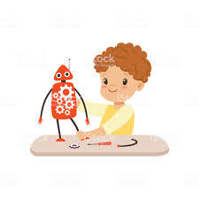
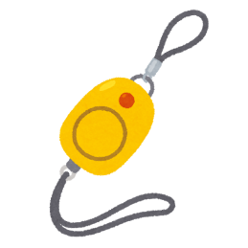
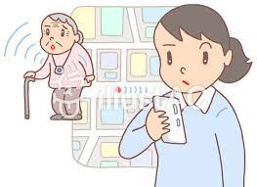
生活の場での活用風景
⑤ 子供・高齢者の見守り
＜育児支援・見守り＞
・ ベビー・キッズシッター
家事など多忙時に、乳幼児の相手をしてくれるロボット
・ 送り迎え代行サービスシステム
保育園や稽古事、塾などの送迎が出来なくなった時にアプリで代わりの人を依頼できるシステム
＜学童期の見守り＞
・ 子供の位置情報を知らせる
GPSが内蔵された小型の端末をランドセルなどに入れ、登下校時や放課後の行動を保護者が
スマートフォンやパソコンから見守ることができる。
＜高齢者の見守り＞
・ 高齢者宅に機器を設置し、一定時間生活反応がない場合や緊急ボタンが押された場合、
離れて暮らす家族や地域見守りセンターに知らせる。
・ 認知症高齢者の位置情報を知らせる
認知症高齢者にGPSが内蔵された小型の端末を身に着け、介護者が高齢者の行動を
スマートフォンやパソコンから見守ることができる。
14
Notes:
１．＜育児支援・見守り＞
ベビー・キッズシッター：家事など多忙な時に、乳幼児の相手をしてくれるロボットです。
２．＜学童児の見守り＞
子どもの位置情報を知らせるGPS内蔵の小型の端末が、学童のランドセルなどに付いているのをお気づきですか。
保護者が登下校時や放課後の行動を、スマートフォンやパソコンから見守っているのです。
３．＜高齢者の見守り＞
・高齢者宅に機器を設置し、一定時間生活反応がない場合や緊急ボタンが押された場合、離れて暮らす家族や地域見守りセンターに知らせます。
・認知症高齢者にGPSが内蔵された小型の端末を身に着け、介護者が高齢者の行動をスマートフォンやパソコンから見守ることが出来ます。

Slide 15
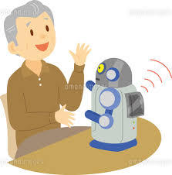
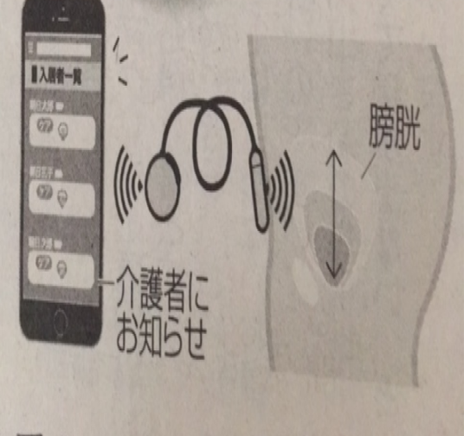
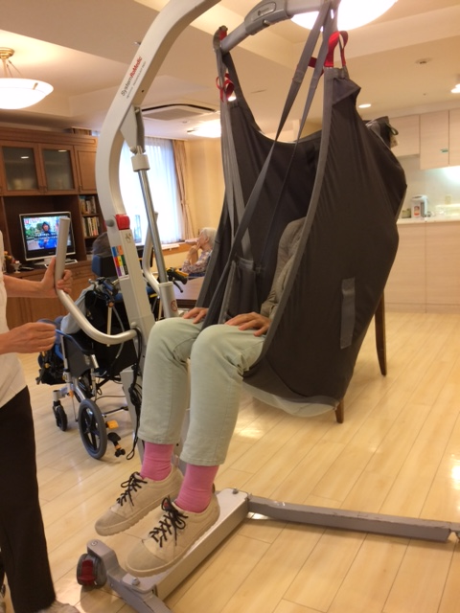
生活の場での活用風景
⑤ 子供・高齢者の見守り
・ 話し相手ロボット
コミュニケーション機能のあるロボットは、動物と接する「アニマルセラピー」と
似た効果を期待して、「ロボットセラピー」がある。動物を取扱うことが難しい介
護施設などで高齢者に癒やしや会話を期待して導入が広がっている。
（動物より衛生面や利用者が怪我をするリスクが低いため）
・ 尿意センサー（排尿のタイミングが事前にわかる）
超音波で膀胱の膨らみを計測、尿のたまり具合をスマートフォンの
専用アプリで確認できる。
要介護の高齢者は家族や介護士のスマートフォンで確認
＜家族や介護士を援助する介護ロボット＞
・ 被介護者を楽に運べるリフト
このリフトはベッドからトイレや浴槽に楽に被介護者を運べる。
被介護者は気を遣わず、家族や介護士は腰を痛めることなく、
自分で排せつや入浴ができるのが嬉しい。
15
Notes:
コミュニケーション機能のあるロボットは、動物と接する「アニマルセラピー」と似た効果が期待され、「ロボットセラピー」と言われています。犬や猫など飼うことが難しい介護施設などで高齢者に癒やしや会話を期待して導入が広がっています。
2. 家族や介護士を援助する介護ロボット：このリフトはベッドからトイレや浴槽へ、楽に被介護者を運べます。収納はコンパクトでベッド脇にたたんで置き、一日何回も必要時に被介護者を移動するのに使われています。軽く押すことで移動が出来るので、介護する人は腰を痛めることなく、被介護者はご自分で排せつや入浴ができるので気を使わなくて済むと言ってました。

Slide 16
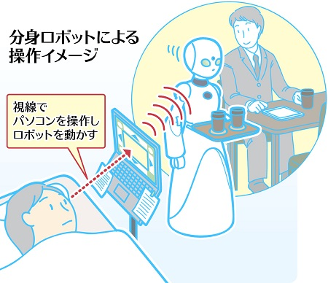
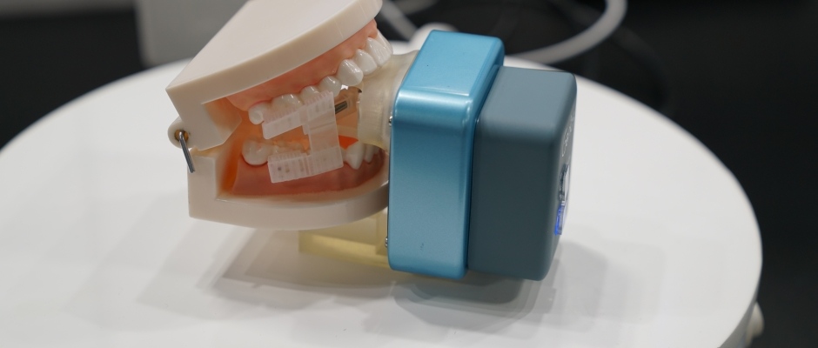
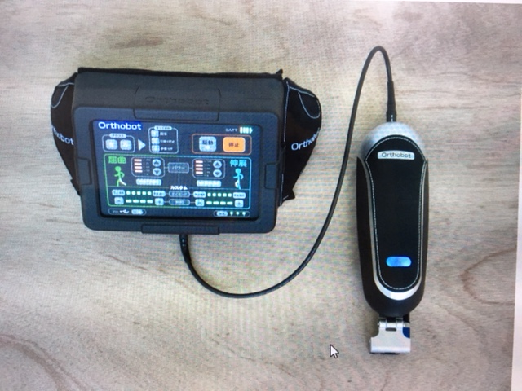
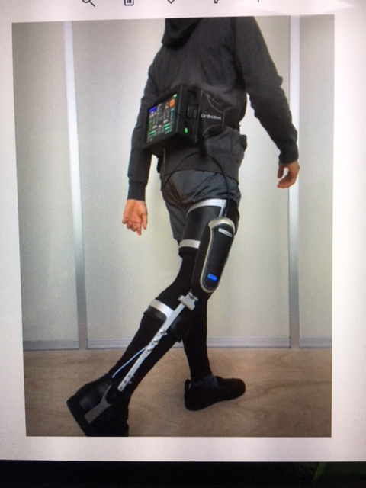
歩行困難者の手助け
ショッピングカート
生活の場での活用風景
⑥ 高齢者・障がい者の自立支援
・マウスピース型全自動歯ブラシ
30秒くわえて歯垢除去
装着が簡単な歩行リハビリ支援ロボ
・分身ロボット → 寝たきりの障がい者が
口頭で指示、遠隔のロボットが接客サービス
・分身ロボット → 全盲の障がい者の耳元で
行先の安全を確認、目の代わりをする。
・身体機能の向上を促す装着型ロボット
単に人の動きをサポートするというロボットではなく、
着けることで、身体機能の向上を促し、いわゆるリハビリにもなっている。
16
Notes:
1.全自動歯ブラシ：マウスピース型ブラシを30秒くわえるだけで、自動で歯磨きが出来ます。マウスピースには、歯垢を除去するためのブラシが植えられています。自力で歯を磨けない高齢者や障がい者のほか、手を使わずに済むため健常者が歯を磨きながら服を着ることもできます。
2. 分身ロボット：ロボットに内蔵されたカメラ映像を見て、障がい者があごや目線でパソコンを操作します。自宅や病院にいながらロボットを遠隔で動かして飲み物を運ばせたり、客と会話ができます。
3. リハビリ支援ロボット：高齢者や足の不自由な障がい者の身体機能の向上を促す装着型ロボットです。単に人の動きをサポートするロボットではなく、着けることで、身体機能の向上を促す、いわゆるリハビリにもなっています。
4. ロボットアシストウオーカー：歩行を助け、おしゃべり機能も付いています。ブレーキ操作が手元でできるため坂道も安全歩行できます。

Slide 17
【まとめⅠ】
若い世代が安心して子育てができ、高齢者や障がい者が、「個人の自律」や「人間の尊厳」を確保しながら、
住み慣れた地域で快適な生活が続けられる。
住宅の被災情報を公開して地域の防災に役立てる。
そんな暮らしがAI・IoTの技術で始まっている。
目まぐるしい進展をとげるAI・IoTだが、リスクと背中合わせにある。
AI・IoTと共存しながら、それらのリスクとどう付き合えばいいのかが、
私たちに課せられた問題のようだ。
世界各国の政府機関や研究機関が様々な提言を発表している。
EU(欧州連合)の欧州委員会は、信頼できるAI実現へ10項目の「必要条件」を提示した（2018年12月）。
我国も同じ時期に、「AIに関する７つの原則案」を打ち出し、昨年（2019年）6月の20か国・地域首脳会議
(G20サミット)で議論した。
AIルールは、基本的人権を脅かさないよう人が制御し、人に役立つことを前提とする「人間中心」を原則に、
とマクロン仏大統領が発表した。
17

Slide 18
【まとめⅡ】
AI・IoTを研究する教授に質問しました
Q. AI・IoTで消費生活はどうかわる？
A. 便利になるが、他方、多様化、複雑化する。
行政：サイバーセキュリティー対策、情報公開、消費者への補償。安心して利用できる被害防止環境の整備。
個人：ウィルス対策、パスワードの変更、身に覚えのない請求への対処。
Q. AI・IoT進展により雇用環境が変化するか？ 課題は？
A. 仕事がなくなることはない。レジの無人化で、販売員はコンシェルジュサービスに専念。
郵便・宅配の再配達をどうしていくか。
Q. 個人情報の漏洩やID・パスワードの流失に関しての対策や課題は？
A. 起きないことは、神話。利便性とのバーター。対策が必要。今以上登録しない。
パスワードの使い分けや変更をこまめに。
Q. 全てのサービスは人間系のほうがよいのか？
A. 人間より、むしろAIの方がよりよいこともある。
Q. 自動運転時の事故の法的扱いが盛んに議論になっているが？
A. 過失責任・無過失責任、製造物責任・・・
結果として、人が運転すると1万人が事故。AIが運転すると100人が事故
これを私たちは受容するのか？
18
Notes:
AI・IoTを研究する教授に質問しました
Q. AI・IoTで消費生活はどうかわる？
A. 便利になりますが、他方、多様化、複雑化しますね。
行政のやること：サイバーセキュリティー対策、情報公開、消費者への補償。安心して利用できる被害防止環境の整備などでしょう。
個人のやること：ウィルス対策、パスワードの変更、身に覚えのない請求への対処を身につけることでしょう。
Q. AI・IoT進展により雇用環境が変化しますか？ 課題は？
A. 仕事がなくなることはないでしょう。コンビニやスーパーのレジの無人化で、販売員はコンシェルジュサービスに専念できますよ。
課題は、郵便・宅配の再配達をどうしていくか、でしょうか。
Q. 個人情報の漏洩やID・パスワードの流失に関しての対策や課題は？
A. 起きないことは、神話です。利便性とのバーターですね。
個人的に対策が必要です。
今以上登録しない。パスワードの使い分けや変更をこまめに、などですね。
Q. 全てのサービスは人間系のほうがよいのでしょうか？
A. 人間より、むしろAIの方がよりよいこともありますよ。
Q. 自動運転時の事故の法的扱いが盛んに議論になっていますが？
A. 過失責任・無過失責任、製造物責任・・・などの出番です。
結果として、人が運転すると1万人が事故。AIが運転すると100人が事故
これを私たちは受容するのか？ ですね。

Slide 19
【提言】
＜行政への提言＞
１ セキュリティ面での不安をなくし、安心・安全な活用を促進するための早急なルール作り、法整備を
望む。
２ 特にGAFAと呼ばれる巨大IT企業に個人情報が集中的に集められ、そこからの個人情報管理が問題になっていることから、法整備を早急に進めてほしい。
３ 世代間格差をなくし、誰もがAI・IoTを利用できるような教育を望む。
４ システムが複雑化、また個人情報の流出など情報関連のトラブルが増加することが予想される。
消費者被害の未然防止、拡大防止の施策を促進してほしい。
＜事業者への提言＞
１ 家庭内でのAI・IoTの活用が進んでいるが、誰もが利用しやすいIT機器やサービスの開発を望む。
２ 消費者がIT機器やサービスの利用について、適切な相談窓口やわかりやすいガイドブック、
マニュアルの作成を望む。
３ 収集した個人情報は管理を厳重にし、適切な活用を厳守してほしい。
４ AI・IoTを消費者が身近に利用できるように、AI機器のレンタル制度を設けてほしい。
19

Slide 20
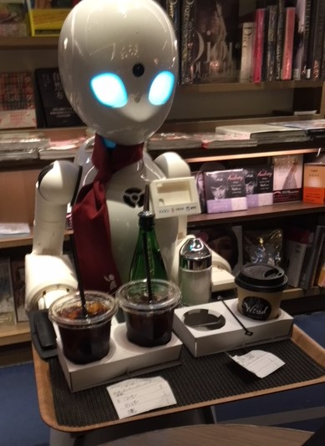
＜消費者への提言＞
１ AI・IoTに関心を持ち、自分にとって、現在または、将来どのような活用ができるか考えてみよう。
２ AI・IoTへの理解を深めるために、様々な媒体を通じての情報収集や、
自治体・企業が開催する講座やイベントなどを活用しよう。
３ 個人情報がビッグデータに取り込まれ活用される仕組みについて認識しておこう。
４ 情報漏洩に関して、自身の個人情報がどのように扱われるか理解し、
提供する時には必要最低限に留めよう。
５ ウィルス対策、パスワードの変更、身に覚えのない請求への対処で自衛しよう。
ご清聴ありがとうございました
20
Notes:
画面を見ながら説明。
ご清聴ありがとうございました。
「コーヒーをどうぞ」、この写真は先月（1月）、渋谷のスクランブル交差点に面したコーヒー店で、分身ロボの実証実験が行われ、体験してきました。大阪在住の障がいのある男子高校生の遠隔操作で、雑談を交えながら卓上の体長20㎝のロボットにコーヒーを注文、数分後に120㎝ロボットが運んできました。その写真です。

